Slide 1

Аномалии при проектиране на БД
Н. Панайотова

Slide 2
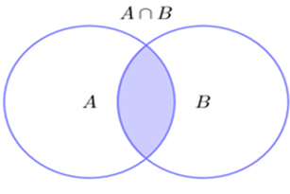
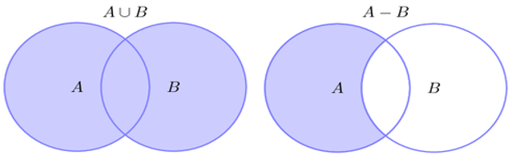
Обединение, сечение и разлика
Данните са оформени като таблици, които са свързани с връзки помежду им.
Тези връзки могат да бъдат в отношения 1:1, 1:n (1:много) и n:m (много:много).
1:1 – един ученик има само едно ЕГН; една държава има само една столица.
1:n – един ученик изучава няколко предмета; една държава има много градове, в един ден са направени много поръчки.
n:m – много ученици изучават много предмети…

Slide 3

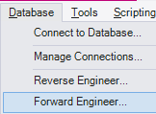
Графично моделиране на БД
Имаме 2 графични подхода:
Първо БД, после ER-диаграма Reverse Engineer.
Създаваме таблиците с графичния интерфейс (бутони и кликания) – определяме типа на данните, създаваме връзките между тях, попълваме ги. SQL генерира автоматично код, който обикновено е пълен с повторения. Всяко скрулиране с мишката и Apply бавят процеса. Разглеждаме автоматично създадената диаграма с Reverse Engineer. Допускат се повече грешки и редакции.
Първо ER-диаграма като чернова, а после БД по нея.
Използваме диаграмата като празна чернова, в която създаваме нови таблици (тогава няма значение големината на буквите и интервалите), попълваме нагледно атрибутите, типовете на данните и осмисляме ключове и връзки. Това не е истинска BD, няма Apply, не могат да се попълнят данни. Създаваме БД по нея с Forward Engineer.

Slide 4
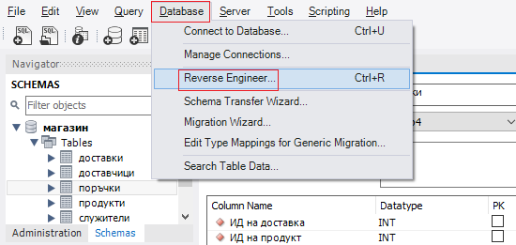
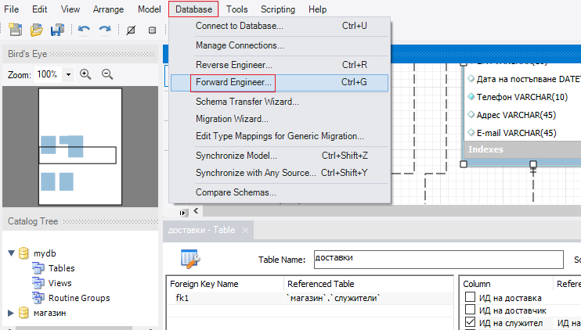
Създаване на БД -> ER-диаграма
ER-диаграма -> БД

Slide 5
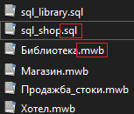
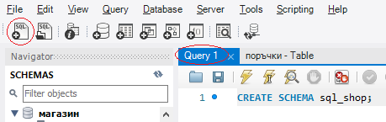
SQL-подход (без GUI)
Крайна цел е целият графичен интерфейс да отпадне, защото забавя процеса и добавя много излишен код, и създаването на цяла БД с всички таблици, връзки и данни в нея – всичко това може да бъде създадено само с 1 SQL файл, който може да бъде пренасян на различни компютри.

Slide 6
АНОМАЛИИ
Аномалиите в релационния модел се отнасят до несъответствия или грешки, в следствие от неправилно проектиране на БД и излишество на данни (повторения).
Аномалии на вмъкване (добавяне) Insert
Ако при попълване на 1 поле, друго не може да бъде оставено празно NN.
Аномалии на редактиране на данни Update
Ако имаме излишна дубликация на данни и 1 редакция трябва да се отрази
на много места.
Аномалии на изтриване Delete
Ако изтрием 1 запис, се изтрие друга информация, която не
трябва, защото данните са свързани и зависими.

Slide 7
1 зад: БД „Магазин“
Трябва да разбием 1 таблица на няколко по-малки. Това е и концепция в БД:
По-добре повече таблици, но по-малки, отколкото 1 голяма.
Повторяемост? Може ли да се допълни с още полета? ИД? Ключове?
Град? – Дали е правилно без ИД? Желателно ли е? Не се препоръчва.
При създаването на връзки се търси уникалност / неповторяемост и ИД е най-подходящ.
Магазин
Продажба
Стока
Вид
Град
Клиент
Име
Фамилия
ЕГН
Телефон
Адрес
Вид плащане
Дата

Slide 8
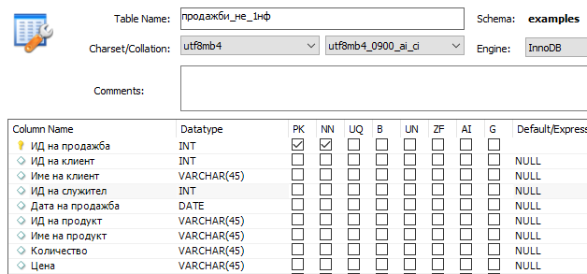
Бъдещи аномалии:

Slide 9
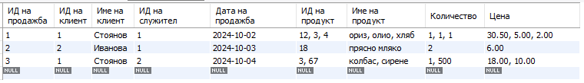
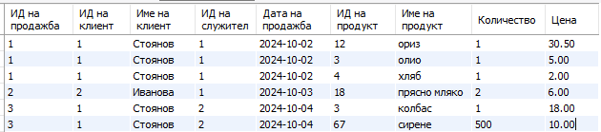
Нормирания: 1NF, 2NF, 3NF

Slide 10
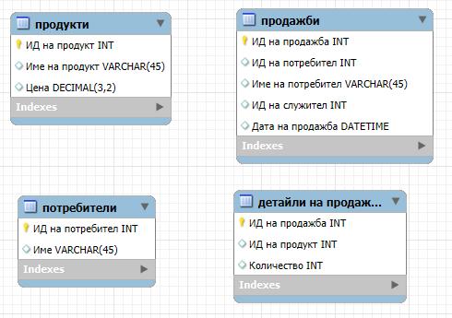
Нормиране + връзки

Slide 11
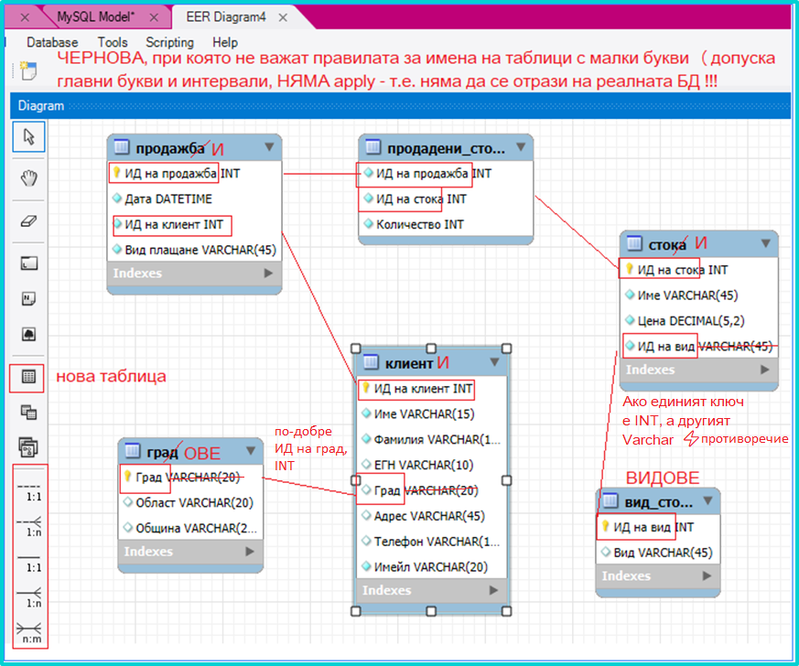

Slide 12
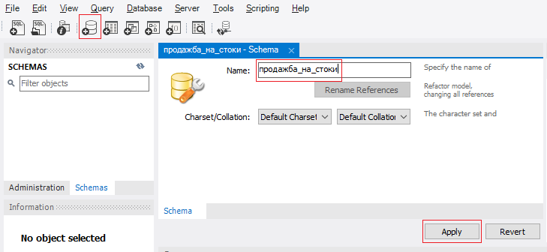
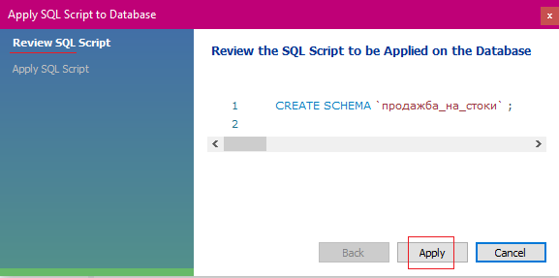
Първи подход: БД -> ER
Имената на таблиците са с конвенция snake_case.
Името може да се редактира.

Slide 13
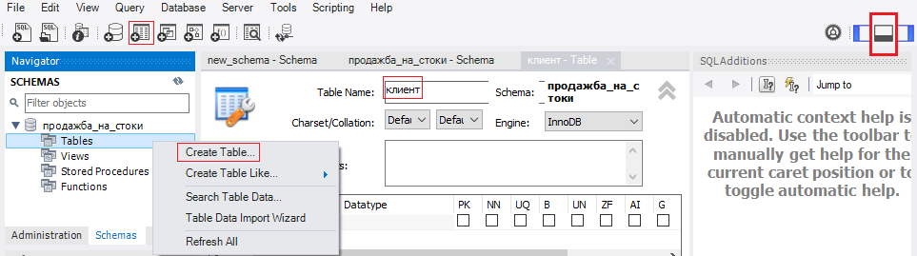
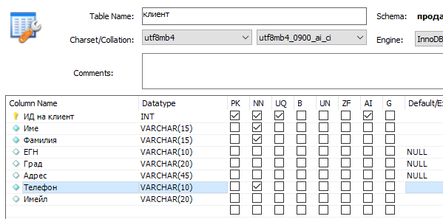
Именуваме необходимите колони и селектираме техния тип със съответната достатъчна дължина. Забележете, че макар ЕГН и телефон да са числови типове int, т.к. с тях няма да се извършват аритметични операции, желателно е да се изпишат като текстов тип.

Slide 14
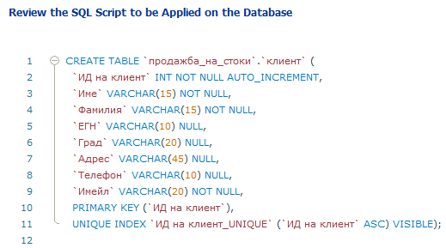
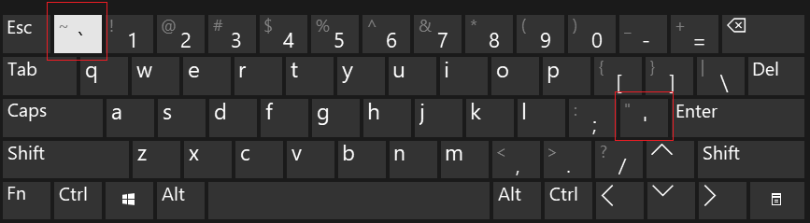
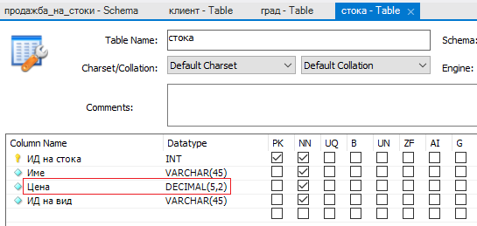
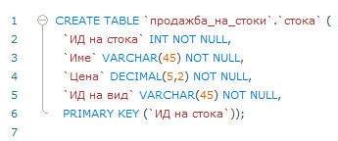
Разглеждаме внимателно предложения SQL код и се опитваме да го разчетем и анализираме, защото след графичния интерфейс, ще започваме да пишем БД изцяло на него, без участието на GUI. Забелязваме ключовата команда CREATE TABLE, имената на БД, таблицата и колоните са оцветени в червено между два наклонени амперсанта. За пари се използва тип DECIMAL(p,2).

Slide 15
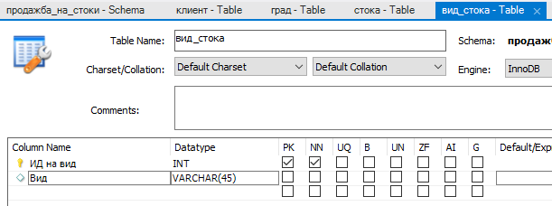
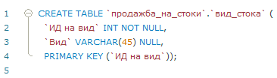
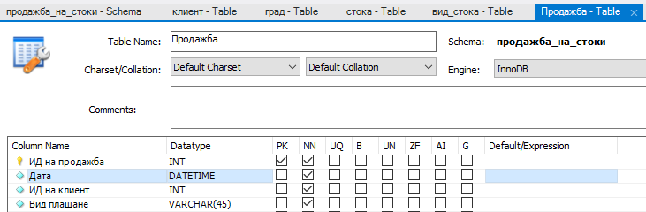
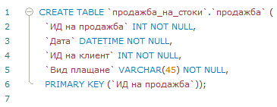
Аналогично се създават останалите таблици като всеки път оглеждаме и анализираме автоматичния SQL код.

Slide 16
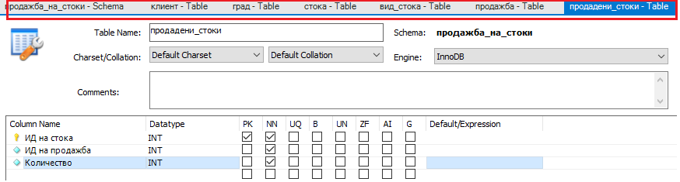
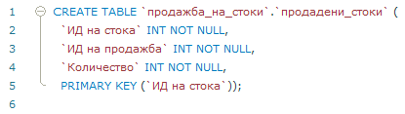
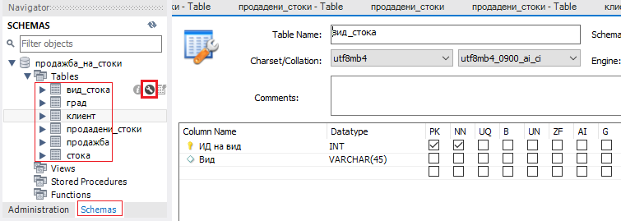
Както се вижда от подпрозорците, създадохме 1 БД с 6 таблици. Тук е моментът да се обърне внимание на различните изгледи. Дотук използвахме само настройките за таблиците.

Slide 17
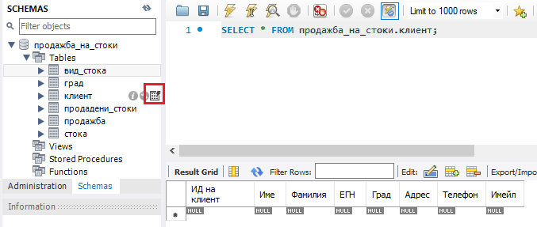
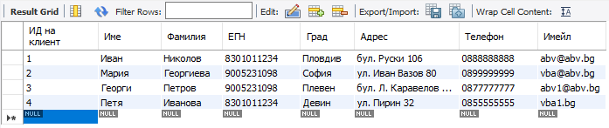
Изглед за попълване на самите таблици с данни.
Нека попълним всяка от таблиците с поне 3 записа. При затваряне на подпрозореца на таблицата, отново се предлага авто-генериран SQL код, който оглеждаме и запазваме с бутон Finish.

Slide 18
Изглед за попълване на самите таблици с данни.
Нека попълним всяка от таблиците с поне 3 записа. При затваряне на подпрозореца на таблицата, отново се предлага авто-генериран SQL код, който оглеждаме и запазваме с бутон Finish.

Slide 19
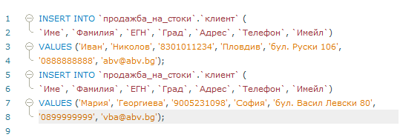
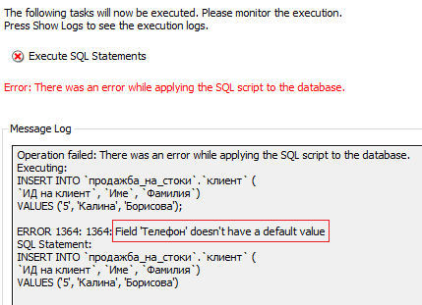


Вече сме опознали достатъчно синтаксиса (правилата на конструиране на команди), така че да можем да дописваме предлагания код с още стойности. Понякога могат да се получават предупреждения за грешки. Това е нормално в процеса на учене. Важното е да четете внимателно и опитвате да ги поправяте.
Сега имаме достатъчен поглед, така че може се упражняваме да дописваме SQL-код в диалоговия прозорец за всяка създадена таблица с нови промеливи стойности, като отново обърнем внимание на разликата между наклонени кавички `` за имена на полетата в червено и прави ‘’ за техните стойности в оранжево.

Slide 20
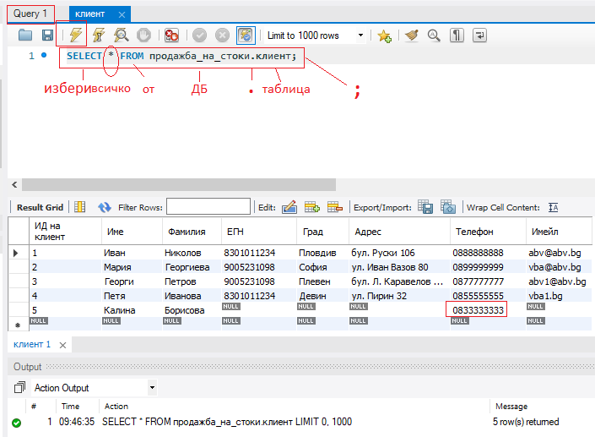
Причината за съобщението за грешка е невъведен телефон, който бяхме маркирали като задължителен, а няма стойност по подразбиране default. Вече може да разгледаме останалите елементи от изгледа – подпрозореца за писане на заявки Queri, в който има SQL-код, бутон за изпълнение Execute и подобно на VS, в долната част на екрана са последователните изпълнения.

Slide 21
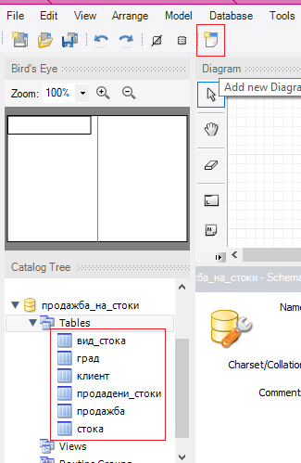
Данните са оформени като таблици, които са свързани с връзки помежду си. Остава да разгледаме и как се създават връзки в изгледа за диаграми. Отново ще подходим първо чрез интерактивния графичен модел и възможностите за провлачване и поставяне на желаните таблици, защото е по-нагледен и интуитивен.
GUI обикновено предлага няколко начина за достигане на даден изглед. Нека разгледаме един от тях.

Slide 22
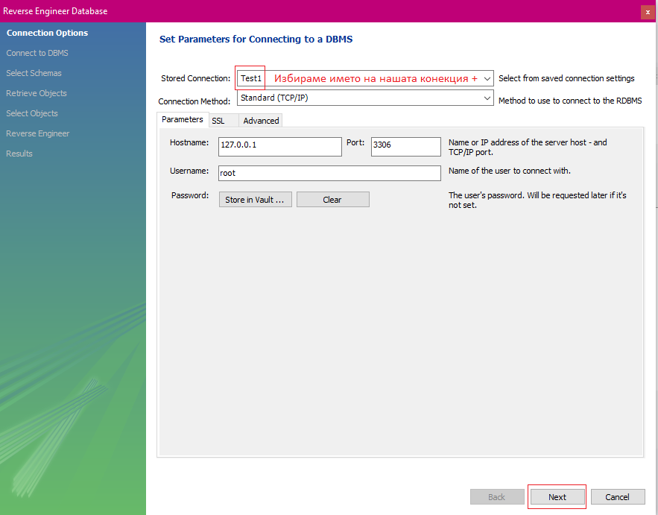

Slide 23
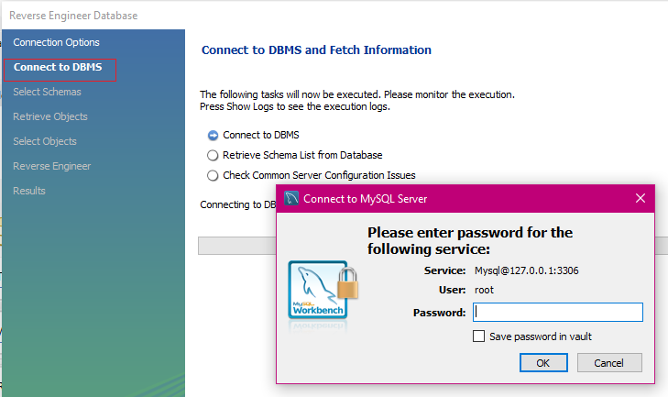
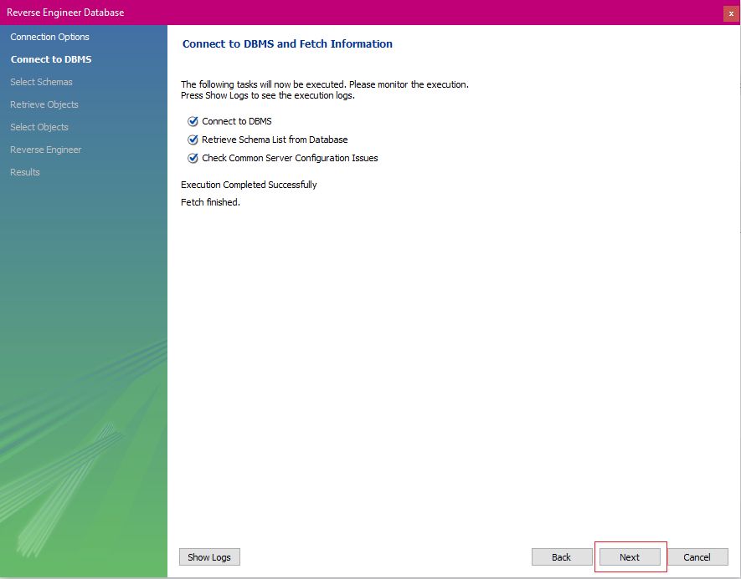

Slide 24
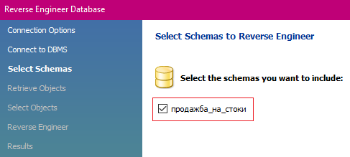
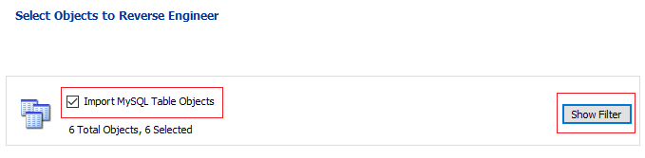
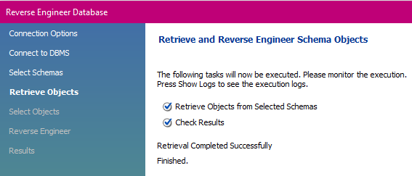

Slide 25
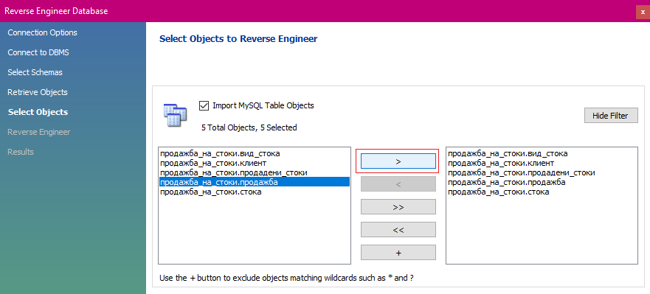
Вмъкваме таблиците, които ни трябват – поединично или заедно

Slide 26
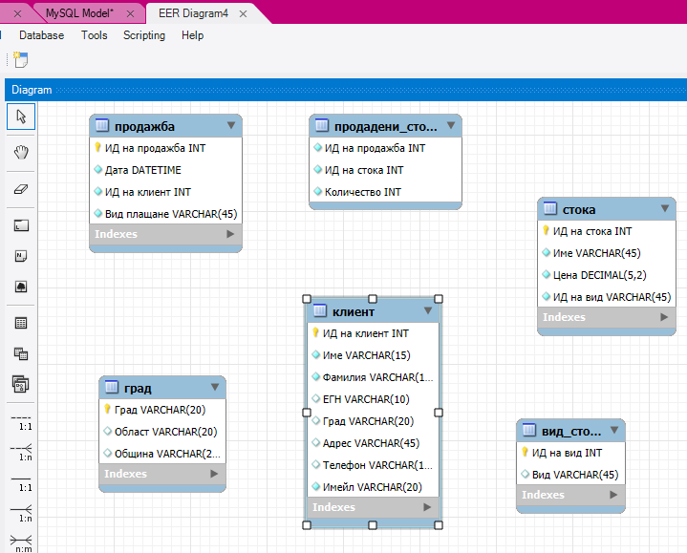
Оглеждаме за грешки – ще има много редакции

Slide 27


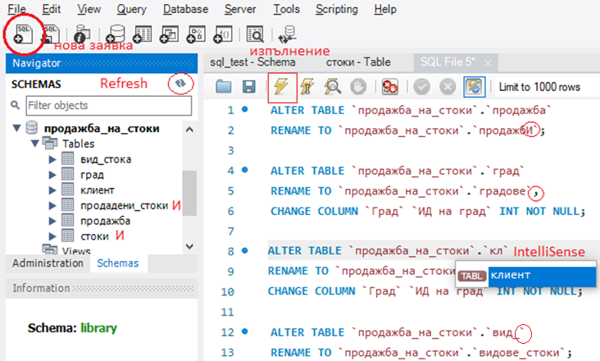
Демонстрация на ALTER
Таблица „стока“ става в мн. ч. „стоки‘ чрез „ALTER TABLE и RENAME TO.
Сменяме и тип на данни в колона чрез ALTER TABLE И CHANGE GOLUMN
Забелязахме синтаксиса, така че, вместо да си играем с интерфейса на няколко таблици, може директно да напишем всички нови промени на едно място, с една SQL заявка. Така опознаваме самия синтаксис практически и опитваме. Ако нещо не се получава, просто четем грешката.

Slide 28
БЛАГОДАРЯ
☺

